Slide 1

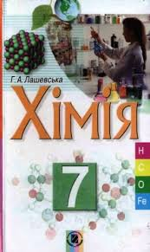
ЗАГАЛЬНООСВІТНЯ ШКОЛА І-ІІ СТУПЕНІВ С. ПІДРІЧЧЯ
КАМІНЬ-КАШИРСЬКОГО району, ВОЛИНСЬКОЇ області
Багатоманітність речовин. Прості і складні речовини. Метали та неметали
Урок хімії в 7 класі
Підготувала:
учитель хімії
Федорук Р.В
13.10.2014 р.

Slide 2

Перевірка домашнього завдання
Що таке молекула?
Яка будова атома?
Дайте визначення хімічного елемента.

Slide 3

Кросворд
Розмістіть назви хімічних елементів з порядковими номерами
3 7 11 26

Slide 4

Н
А
Т
Р
І
Й
Л
І
Т
І
Й
Н
І
Т
Р
О
Г
Е
Н
Ф
Е
Р
У
М

Slide 5

Хімічний диктант
1. Al;
2. K;
3. Ag;
4. Fe;
5. H;
6. C;
7. Mg;
8. Ca;
1. Al
2. K
3. Ag
4. Fe
5. H
6. C
7. Mg
8. Ca
9. Si
10. N
11. Au
12. Zn

Slide 6

Тема уроку
“Багатоманітність речовин. Прості і складні речовини. Метали і неметали”

Slide 7
Хімічні речовини
Прості
Складні

Slide 8

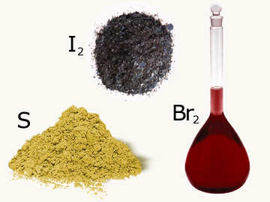
!
Проста речовина – це хімічна сполука, утворена атомами одного хімічного елемента.
Nа – натрій
O₂ – кисень
H₂ – водень
S – сірка
O₃ – озон
N₂ – азот
Fe – залізо

Slide 9

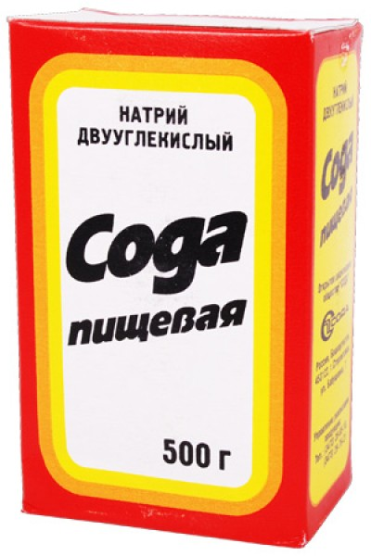
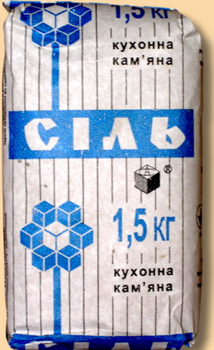

Складна речовина – це хімічна сполука, утворена атомами різних хімічних елементів.
!
NaCl – кухонна сіль H₂O – вода
CO₂ – вуглекислий газ
CН₄ – метан
C₆H₁₂O₆ – глюкоза

Slide 10

Лабораторний дослід № 1
"Ознайомлення зі зразками простих і складних речовин"

Slide 11
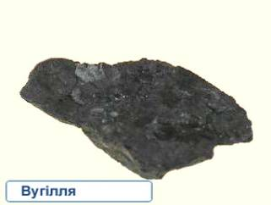
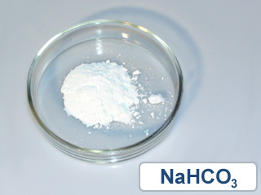
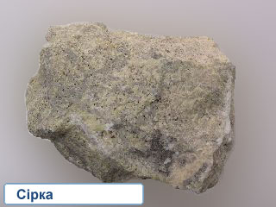
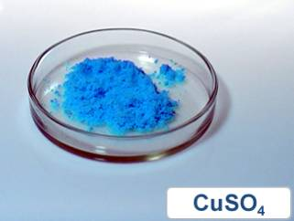

Slide 12
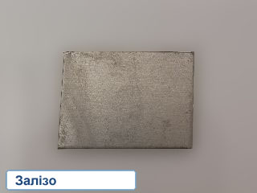
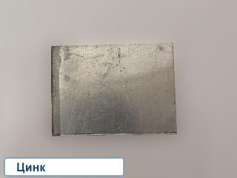
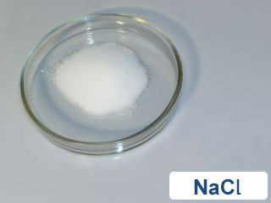
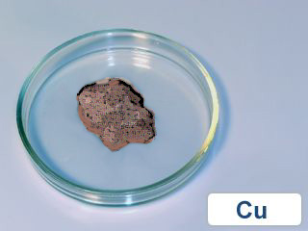

Slide 13

Прості речовини | Складні речовини

Slide 14
Прості речовини
Метали
Na – натрій
Al – алюміній
Fe – залізо
Ag- срібло
Неметали
H₂ – водень
S – сірка
Cl₂ – хлор
O₂ – кисень

Slide 15
Властивості металів
Метали добре проводять електричний струм і теплоту.
Чимало з них пластичні: легко куються, розплющуються в пластини, витягуються в дріт.
Більшість металів має сірий або сріблясто-сірий колір. Виняток становлять мідь і золото.
Характерною ознакою металів є також металічний блиск.
Метали перебувають у твердому агрегатному стані.

Slide 16
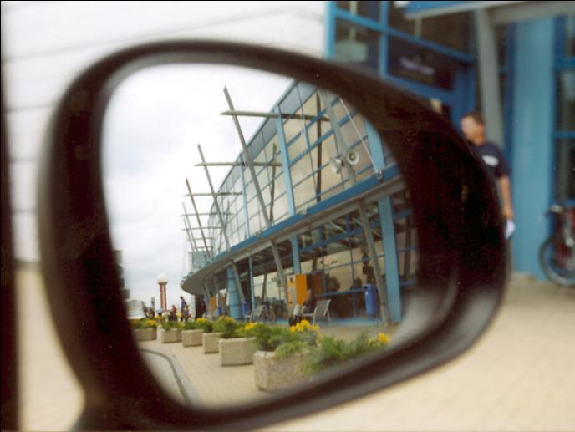
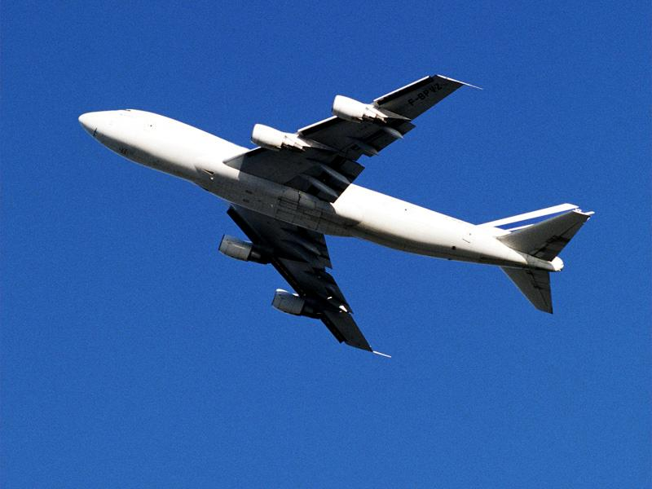
Металічний блиск найбільш виражений у срібла. Його використовують для створення дзеркал.
Алюміній – легкий метал. Його використовують для виготовлення «крилатих» сплавів.

Slide 17
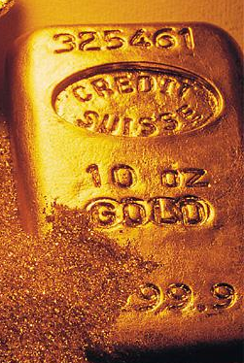
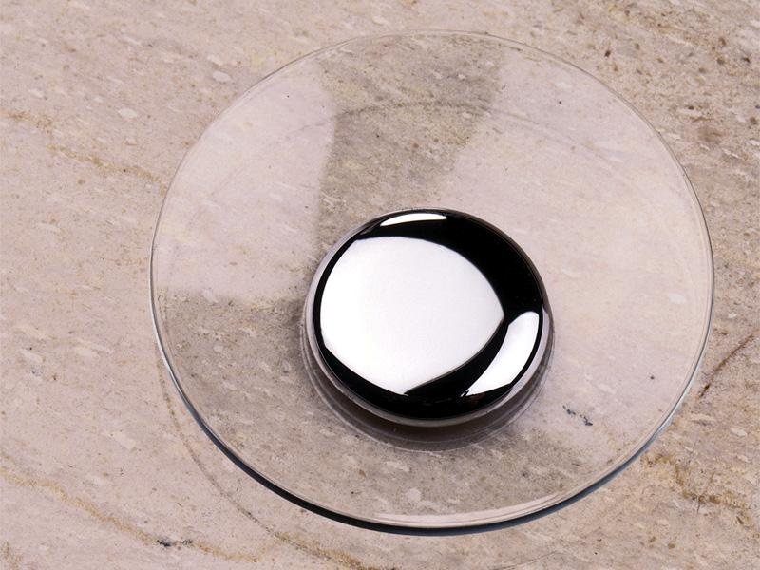
Ртуть плавиться при температурі -39 °С.
Найбільшу пластичність має золото.

Slide 18
Властивості неметалів
Неметали погано проводять теплоту й електричний струм, крихкі.
Неметали мають різний колір.
Неметали перебувають у різних агрегатних станах.

Slide 19
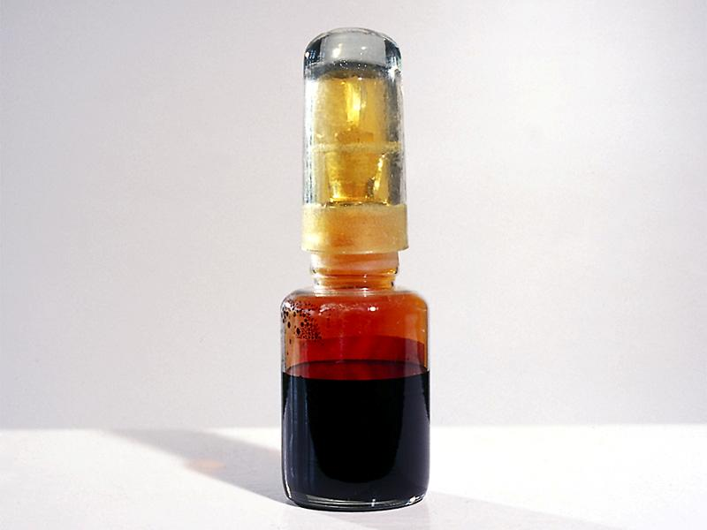
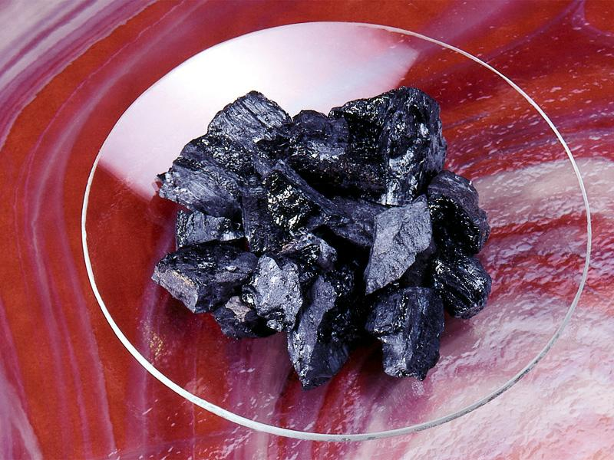
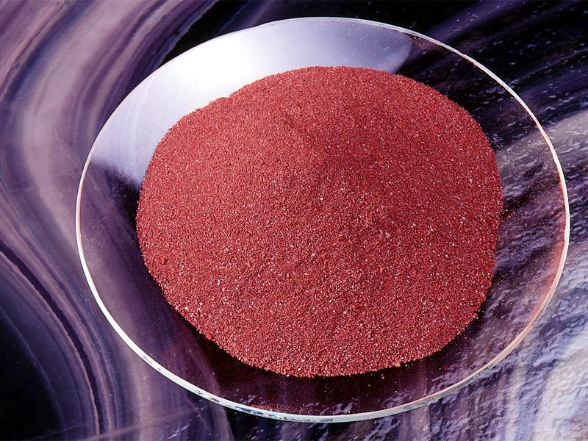
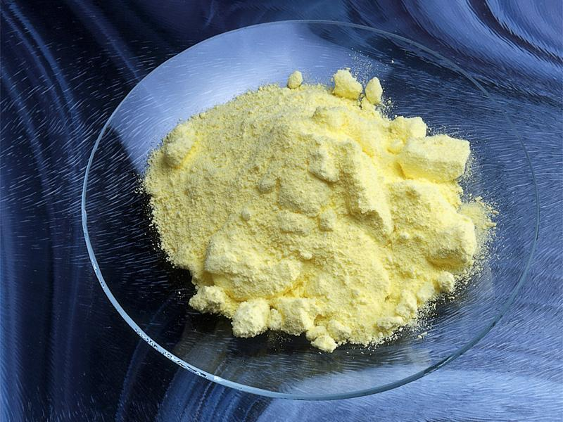
Бром
Вуглець (вугілля)
Червоний фосфор
Сірка

Slide 20

Виконання завдань у групах
Однією лінією з'єднайте
1 група 2 група
прості сполуки складні сполуки
Al₂O₃ | N₂ | CuSO₄
КОН | H₂ | Mg
P₄ | S | SiH₄
Fe₂O₃ | N₂ | CuSO₄
К | O₃ | MgCO₃
Ag | SO₂ | CH₄

Slide 21

Домашнє завдання
Опрацювати § 11
Вправа 2 (стор. 88)
Вправа 5 (стор. 88)

